Slide 1
Teamcenter客户化开发（六）

Slide 2
目录
系统查询模块的使用
报表设计

Slide 3
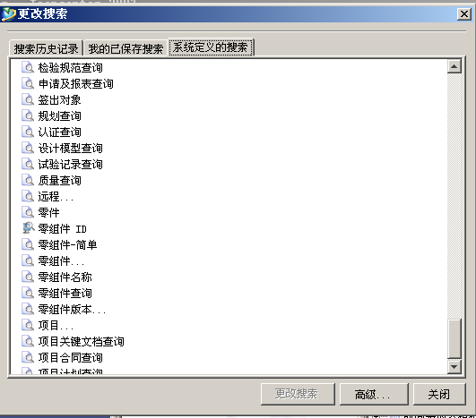
查询模块的调用
在TC系统中 ，我们可以利用自定义的查询，查询系统中很多的数据。定义的每个查询都有自己的名称，那么我们在开发中就需要调用我们自己定义查询来查询数据
系统中定义的查询：

Slide 4
查询调用方式
public static TCComponent[] query(TCSession session ,String query_name, String[] arg1, String[] arg2)
{
TCComponentContextList imancomponentcontextlist = null;
TCComponent[] component = (TCComponent[])null;
try
{
TCComponentQueryType imancomponentquerytype = (TCComponentQueryType)session.getTypeComponent("ImanQuery");
TCComponentQuery imancomponentquery = (TCComponentQuery)imancomponentquerytype.find(query_name);
TCTextService imantextservice = session.getTextService();
String[] queryAttribute = new String[arg1.length];
for (int i = 0; i < arg1.length; ++i)
queryAttribute[i] = imantextservice.getTextValue(arg1[i]);
String[] queryValues = new String[arg2.length];
for (int i = 0; i < arg2.length; ++i)
queryValues[i] = arg2[i];
imancomponentcontextlist = imancomponentquery.getExecuteResultsList(queryAttribute, queryValues);
component = imancomponentcontextlist.toTCComponentArray();
}
catch (Exception ex)
{
ex.printStackTrace();
}
return component;
}
Form displayed in a dialog box

Slide 5
TC中的报表
1.Java报表
2.Java+C报表
3.Java+SOA报表

Slide 6
1.此种方式是纯java编写，通过各个对象的关系来查找数据，然后java生成xls，或者word的报表等各种报表。 2.此方式适用于数据量小，数据提取的关系不复杂，采用此方式，速度可以让用户接受。 3.关键点无。
JAVA报表

Slide 7
Java+C编写
此种方式是java+c编写，通过C直接在服务器执行，查找数据，然后在服务器共享目录生成一个文本或者其他格式的文件，在由客户端解析C生成的文件，由java来生成xls 或者word的报表等各种报表。
此种报表适合数据量大，速度较快，比java执行速度估计快30%，现在一般采用此方法报表。
关键点：因为是与用户交互型的开发，需要由java调用C，代码如下：
String str = session.getUserService().call(
"SERVICE_compare_bom_attrs", obj);

Slide 8
JAVA+SOA
此种方式是java+soa编写，通过java 调用SOA执行，查找数据，然后在服务器先生成好数据，客户端在要调用报表命令的时候，直接调用已经生成完成的数据。然后生成xls 和 doc格式的数据
此种报表适合数据量特大，速度比较慢，由于是要先成后好数据，其属于自动执行。缺点是数据是不是实时的。
关键点：
ＳＯＡ的数据查询：

Slide 9
public vector getallschedule( string queryname , string[] attribute , string[] valuse) { vector v_schedule = new vector(); imanquery query = null; savedqueryservice queryservice = savedqueryservice.getservice(session.getconnection()); datamanagementservice dataservice = datamanagementservice.getservice(session.getconnection()); queryservice.getclass(); try { getsavedqueriesresponse savequery = queryservice.getsavedqueries(); for (int i = 0; i < savequery.queries.length; i++) { if(savequery.queries[i].name.equals(queryname)) { query = savequery.queries[i].query ; break ; } } savedqueryinput savedqueryinput[] = new savedqueryinput[1]; savedqueryinput[0] = new savedqueryinput(); savedqueryinput[0].query = query ; savedqueryinput[0].limitlist = new modelobject[0]; savedqueryinput[0].entries = new string[attribute.length] ; savedqueryinput[0].values = new string[valuse.length]; for (int i = 0; i < savedqueryinput[0].entries.length; i++) { savedqueryinput[0].entries[i] = attribute[i] ; }

Slide 10
for (int i = 0; i < savedQueryInput[0].values.length; i++) { savedQueryInput[0].values[i] = valuse[i]; } com.teamcenter.services.strong.query._2007_06.SavedQuery.ExecuteSavedQueriesResponse savedQueryResult = queryService.executeSavedQueries(savedQueryInput); SavedQueryResults found = savedQueryResult.arrayOfResults[0]; ModelObject[] object = found.objects; for (int i = 0; i < object.length; i++) { try { Schedule sc = (Schedule) object[i]; yq.loadobject(session,sc,"sch_summary_task"); ModelObject schs = sc.getProperty("sch_summary_task").getModelObjectValue(); yq.loadobject(session,schs,"actual_finish_date"); Calendar tpstrs = schs.getProperty("actual_finish_date").getDateValue(); if(tpstrs != null) continue; if(!v_Schedule.contains(sc)) { v_Schedule.add(sc) ; }

Slide 11
} catch (Exception e) { // TODO Auto-generated catch block e.printStackTrace(); } } } catch (ServiceException e) { // TODO Auto-generated catch block e.printStackTrace(); } return v_Schedule; }

